Slide 1
CREATIVES STUDENTS

Slide 2
KAMPANIA
ODŚWIEŻ BANIE PRZEZ BIEGANIE
Celem naszej kampanii jest nakłonienie młodych ludzi do aktywnego sposobu oczyszczania myśli poprzez bieg, co powoduje wzrost wydajności pracy, oraz zwiększenie sił witalnych. Wysiłek fizyczny jako zdrowszy sposób zastępujący kawę i napoje energetyczne.
Kampania jest skierowana do młodych ambitnych ludzi, studentów, oraz świeżych pracowników, którzy dążą do sukcesów, poprzez ciężką pracę umysłową.
Maskotką naszej kampanii jest „Bania”- symbolizujący Twój mózg, który ma już dość niewolniczej pracy i wyciąga Cię na spacer.
Korzystamy ze środków :
Baner internetowy, strona www, portal facebook, billboardy, reklamowe elementy wolnostojące, oraz eventy z nagrodami.

Slide 3
BANNER INTERNETOWY
banner_pl.swf
Double billboard – na billboard wbiega „Bania” ciągnąc za sobą człowieka na długiej lince, pojawia się slogan kampanii, oraz link przenoszący nas na stronę internetową.

Slide 4
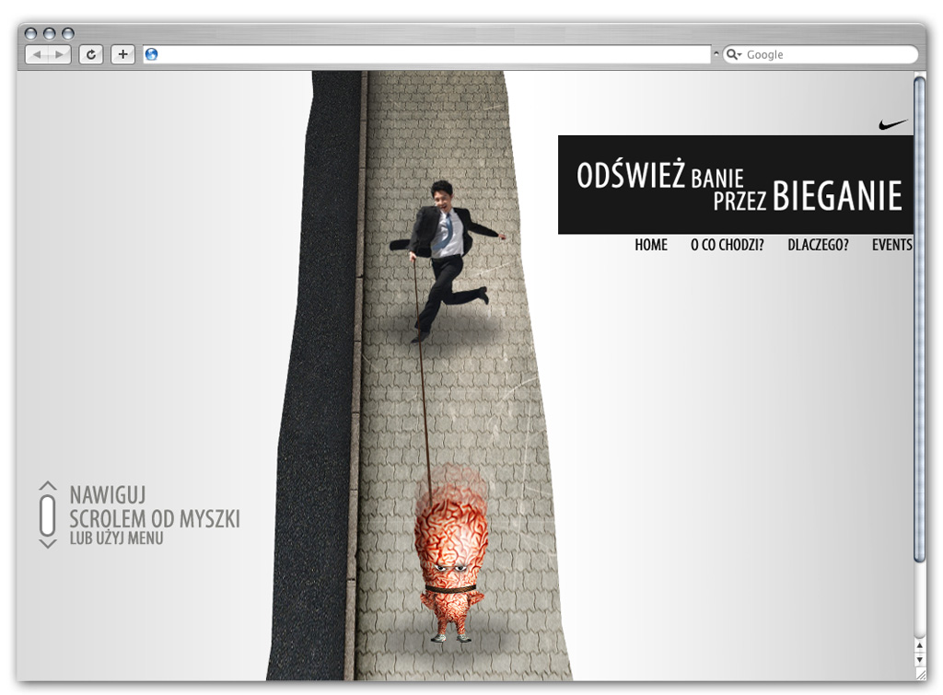
STRONA INTERNETOWA
www.dogon-banie.pl
www.dogon-banie.pl
landing-page_pl.jpg

Slide 5
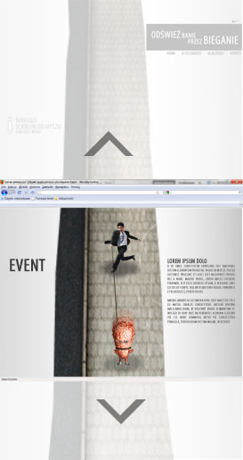
STRONA INTERNETOWA
www.dogon-banie.pl
Strona o kompozycji pionowej przedstawia drogę, po której porusza się użytkownik za pomocą scroola myszki. Przemieszczając się coraz niżej poznajemy kolejne działy strony.
Oprócz głównych założeń kampanii dowiemy się:
- o organizowanych eventach,
o konkursach,
o akcji Facebook,
wielu informacji medycznych o pozytywnym wpływie biegania na mózg,
Strona występuje również w formie mobilnej na telefony IPhone w których role nawigacji po stronie zastępuje poruszanie palcem.
baner.swf

Slide 6
FACEBOOK
http://facebook.com/DogonBanie
Odbiorcami kampanii są również użytkownicy portalu FACEBOOK. Zapraszając „Banie” do grona swoich znajomych otrzymujemy od niego monity o sprzyjającej pogodzie, oraz inne informacje motywujące do biegania.
Gra na FACEBOOKU:
Fabułą gry jest rozwijanie kondycji, zdrowia, oraz IQ naszej maskotki poprzez codzienny bieg.
„Bani” z czasem podczas dnia będą spadać statystki (IQ, kondycja) i będzie nas nawoływał komunikatami do odbycia biegu, po którym jego zdolności umysłowe wrócą do normy.

Slide 7
FACEBOOK
http://facebook.com/DogonBanie
Trenowanie „Bani” pozwala osiągać wyższe poziomy IQ, dając nam efekt rywalizacji między użytkownikami.
Aby gra nie była pretekstem do siedzenia przed komputerem, po wciśnięciu przycisku „biegnij”, wyświetla się 15 minutowa animacja „Bani”, który zachęca nas do biegania.

Slide 8
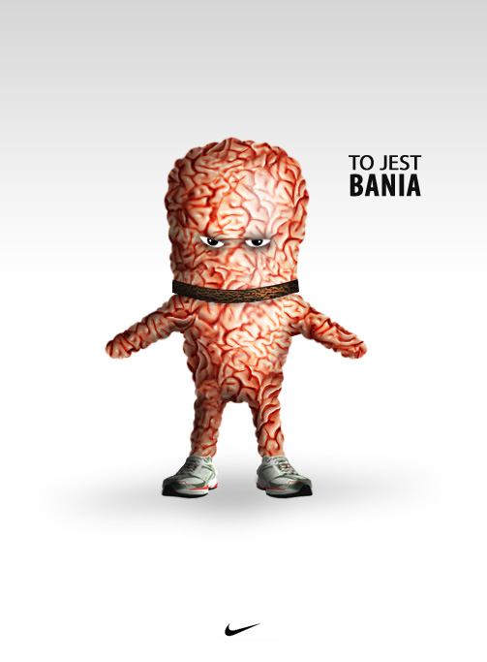
PRZESTRZEŃ MIEJSKA
Kampanię w przestrzeni miejskiej zaczynamy od przedstawienia „Bani”, który jest symbolem całej akcji.
Pojawia się on na elewacjach dużych budynków w centrach miast, na murach, citylightach, słupach reklamowych itd. – przypominając o sobie z każdej strony.
plakat_pl.jpg

Slide 9
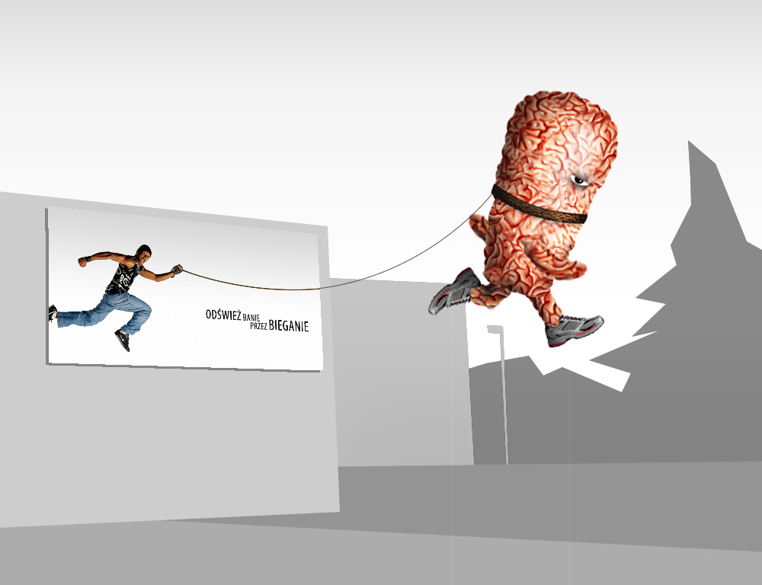
PRZESTRZEŃ MIEJSKA
BILLBOARD Z ELEMENTEM DMUCHANYM
Kolejnym krokiem jest przedstawienie
„Bani” jako element dmuchany połączony z billboardem
billboard_pl.jpg

Slide 10
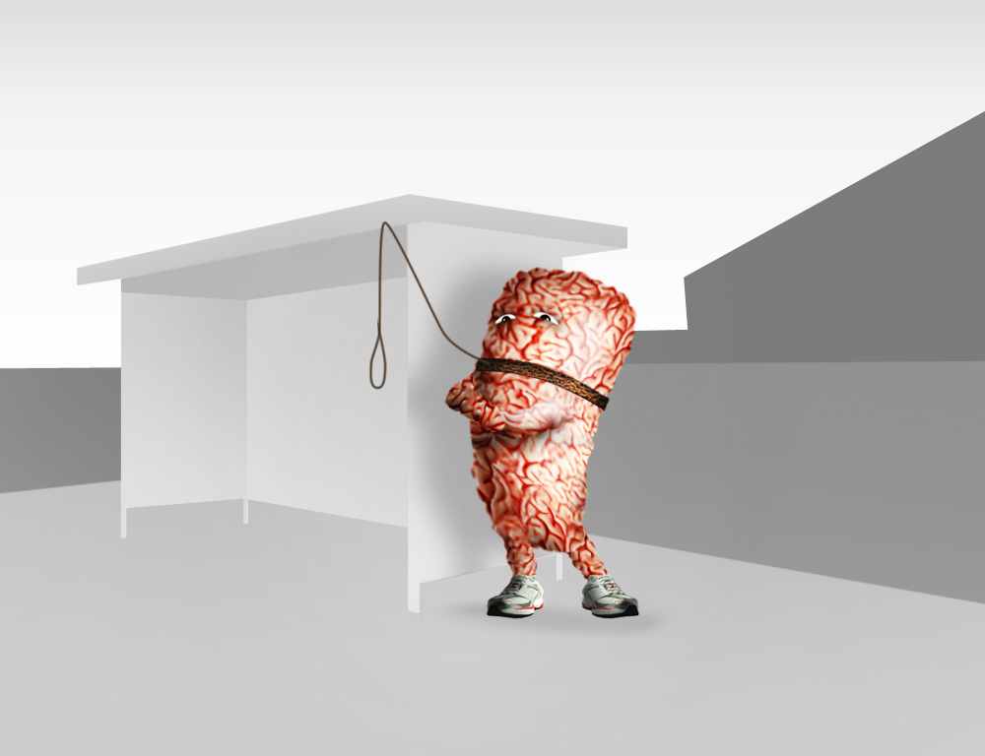
PRZESTRZEŃ MIEJSKA
ELEMENT WOLNOSTOJĄCY
Uchwyt smyczy reaguje na pociągnięcie,
odtworzeniem różnych nagrań dźwiękowych np. „złap mnie” …
przystanek_pl.jpg

Slide 11
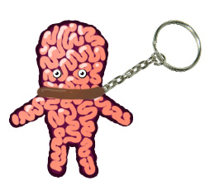
PRZESTRZEŃ MIEJSKA
TYGODNIOWY EVENT
Przed biurowcami, oraz uczelniami stoją postaci - maskotki kampanii i rozdają ludziom ulotki z informacją jak wziąć udział w evencie.
Event jest tygodniową akcją propagująca mentalny reset przez bieganie i zachęcające do codziennych krótkich biegów w ciągu pracy umysłowej.
Zasady zabawy:
Z otrzymaną ulotką biegniemy do oddalonej o pewien dystans drugiej maskotki, która daje nam żeton, z którym wracamy do naszej firmy i oddajemy go pierwszej maskotce. Zwracając żeton w miarę krótkim czasie otrzymujemy bon - w innym kolorze każdego dnia.
Po uzbieraniu kompletu bonów wymieniamy je na gadżety takie jak koszulki termoaktywne, breloczki, lub inne gadżety.

Slide 12
DZIĘKUJEMY ZA UWAGĘ.END

